Slide 1
স্বাগতম

Slide 2
শিক্ষক পরিচিতি
মোহাম্মদ জিয়াউর রহমান প্রধান শিক্ষক বঙ্গমাতা শেখ ফজিলাতুন্নেছা সরকারি প্রাথমিক বিদ্যালয়
ফুলপুর, ময়মনসিংহ।

Slide 3
পাঠ পরিচিতি
বিষয়ঃবাংলাদেশ ও বিশ্ব পরিচয়
অধ্যায়ঃ৫
পাঠঃমূল্যবোধ ও আচরণ
বিশেষ পাঠঃভালো হওয়া ও ভালো কাজ করা
পাঠ্যাংশঃপুর্বের অধ্যায়ে.........সাহায্য করা
সমঃ৩০ মিনিট
তারিখঃ

Slide 4
শিখনফল
৮.১.১ নৈতিক সামাজিক গুনাবলী অর্জন করার গুরত্ব বুঝত এগুলো অর্জনে সচেষ্ট হবে ও বাস্তব জীবনে তা প্রয়োগ করবে।
৮.১.২ বিভিন্ন ধরণের সামসজিক গুণাবলী অর্জনের চর্চা করবে
৮.১.৩ ভালো ও মন্দের পার্থক্য করতে পারবে
৮.১.৪ বাস্তব জীবনে এসব গুণাবলী চর্চা করবে|

Slide 5
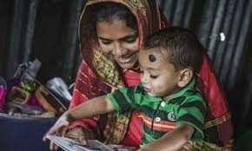
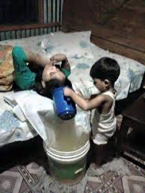
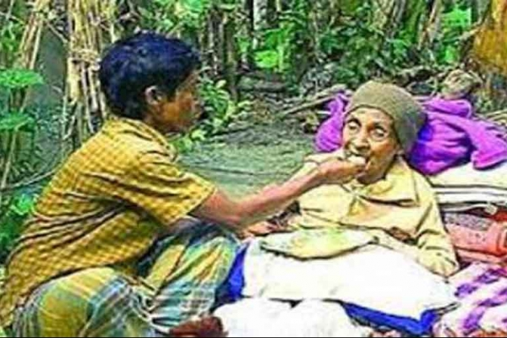
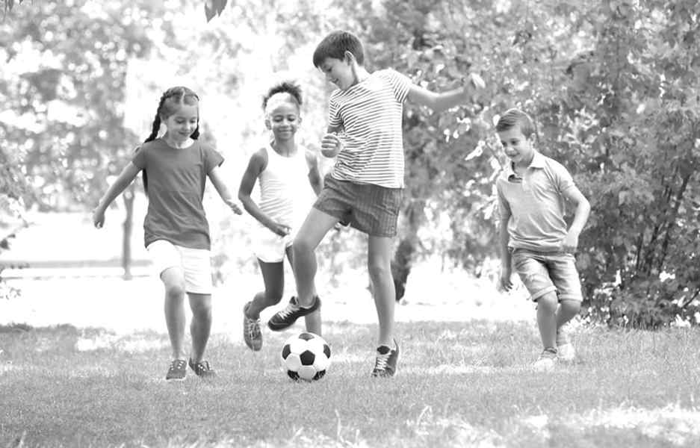
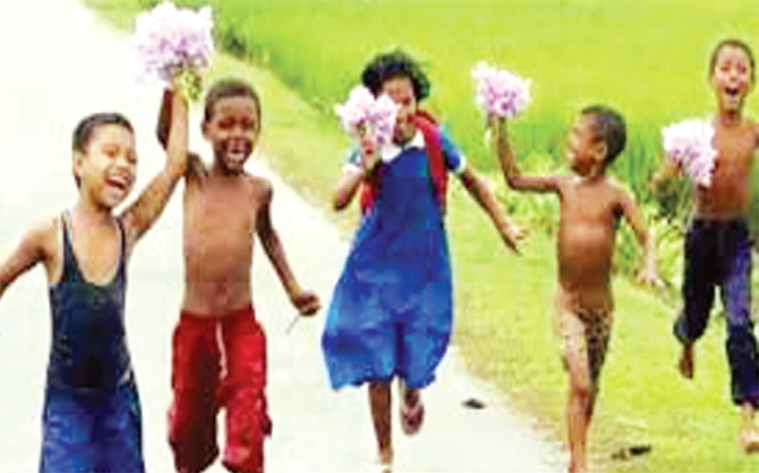
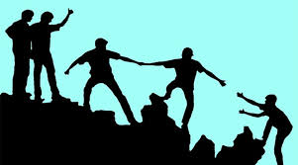
আমরা কিছু ছবি দেখবো এবং ছবি সম্পর্কে চিন্তা করে বলব
সন্তানের প্রতে মায়ের আদর
মায়ের প্রতি সন্তানের কর্তব্য
মায়ের প্রতি সন্তানের কর্তব্য
প্রতিবেশিদের সাথে খেলাধূলা
প্রতিবেশিদের সাথে খেলাধূলা
বিপদে অন্যদের সাহায্য করা

Slide 6
আমাদের আজকের পাঠ
মূল্যবোধ ও আচরণ (ভালো হওয়া ও ভালো কাজ করা)

Slide 7
আমরা আরো একটি ছবি দেখবো
তোমরা ৩ জন করে দল করে ২ মিনিট ছবির বিষয়বস্ত নিয়ে আলোচনা কর।
প্রত্যেক দল থেকে ১ জন করে ছবির বিষয়বস্ত সম্পর্কে বল।

Slide 8
তোমরা সবাই পাঠ্য বইয়ের ২৪নং পৃষ্ঠা খোল এবং নিরবে পড়।

Slide 9
পাঠ্যাংশ পড়ে তুমি কি বুঝলে?
তুমি কি বুঝলে?
তুমি কি বুঝলে?

Slide 10
মূল্যবোধ
সততা
ন্যায়নিষ্ঠা
শৃংখলা
নম্রতা

Slide 11
মূল্যবোধ
ফলাফল
সততা
অন্যরা আমাদের বিশ্বাস করেন
ন্যায়নিষ্ঠা
আমরা সকল বন্ধুদের প্রতি ন্যায়সংগত আচরণ করি
শৃংখলা
আমরা সঠিক আচরণ করি ও নিয়ম মেনে চলি
নম্রতা
অন্যরা আমাদের শ্রদ্ধা করেন

Slide 12
তোমরা ২জন করে দলে ৩টি ভালো কাজের তালিকা করো।

Slide 13
ছোটদের কি করবে?
উত্তরঃদেখাশোনা করব/আদর করব।
বড়দের প্রতি তোমার আচরণ কেমন হবে?
উত্তরঃশ্রদ্ধাশীল হব/সম্মান করব।
প্রতিবেশিদের সাথে কিরূপ আচরণ করবে?
উত্তরঃশ্রদ্ধা করব/ভালো আচরণ করব।
কেউ বিপদে পড়লে তাকে কি করবে?
উত্তরঃসাহায্য করব।

Slide 14
বাড়ীতে কি কি ভালো কাজ করতে পার ৫টি বাক্যে লিখে আনবে।

Slide 15
ধন্যবাদ

